Slide 1



西安交通大学
python培训
G
宣讲人：鲍亚捷
日期：2022.10.16

Slide 2

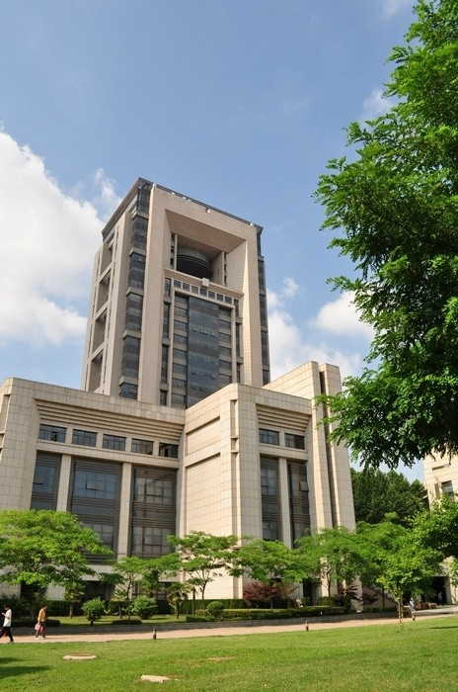
目 录
CONTENTS
1. 语言的分类：解释型语言和编译型语言
2. Python学习+环境：教程+解释器+库
3. 配置、管理Python环境：clash+Anaconda
jupyter notebook

Slide 3
01
编程语言
编译型语言 VS 解释型语言

Slide 4
编程语言：编译型语言
1. 机器可以直接执行二进制文件
问题一：为什么机器可以执行二进制文件？
解答这个问题的答案，涉及计算机的底层硬件知识，包括CPU的结构，ALU、流水线；计算机体系结构等等；已经远远超出了软件的层次而到达了硬件的层次，不展开，现阶段我们只需要记住即可，后续专业课程学习就会明白
Notes:
首先你们需要记住，机器/电脑的硬件是可以直接执行二进制文件的
为什么电脑可以执行二进制文件？这个涉及到CPU底层的工作原理，包括CPU结构设计、计算机体系结构等等内容；已经非常深入计算机底层硬件，因此需要搞懂就得去学微电子、自动化、计算机专业后续课程，我们不展开
毕竟知识是一个整体是一个网状结构，而学习的过程却是从一条线出发，你要沿着这条线不断深入、补充，最后学完网状的知识；所以我们这里就是从编程这条线出发，先把软件研究通透，后面大家再根据自己的专业去深入钻研

Slide 5
编程语言：编译型语言
1. 机器可以直接执行二进制文件
问题二：什么是二进制文件？
简单的来说，二进制文件就是全是数字的文件
注意这里的数字与文本数字不一样
Notes:
1.其实二进制文件值得是全是数字的文件
2.注意数字与文本数字不一样，比如下面我举一个例子

Slide 6
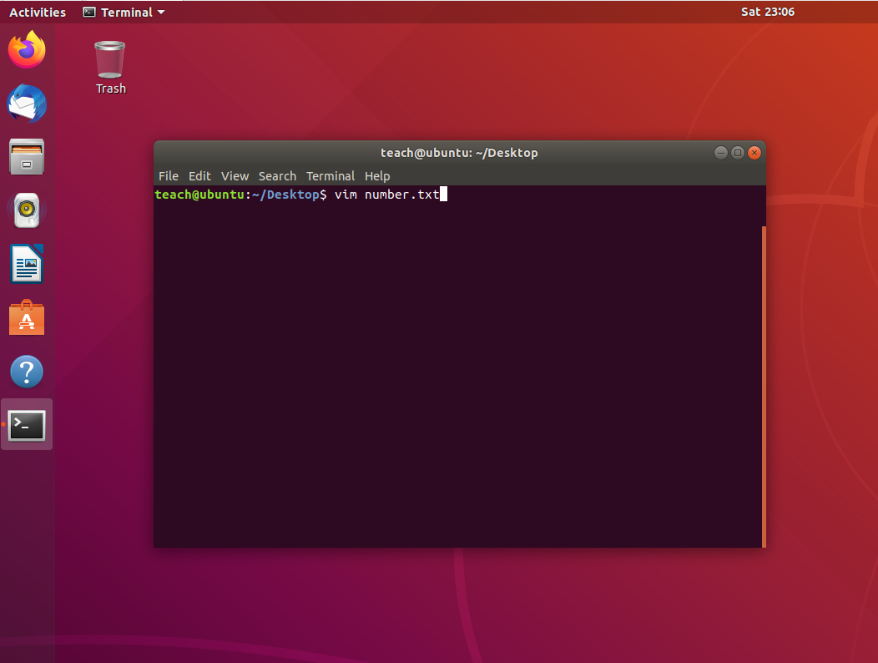
编程语言：编译型语言
1. 机器可以直接执行二进制文件
问题二：什么是二进制文件？
我使用Vim编辑一个叫number
的文本文件，在里面写满数字
Notes:
我使用Vim编辑一个叫number的
文本文件，在里面写满数字

Slide 7
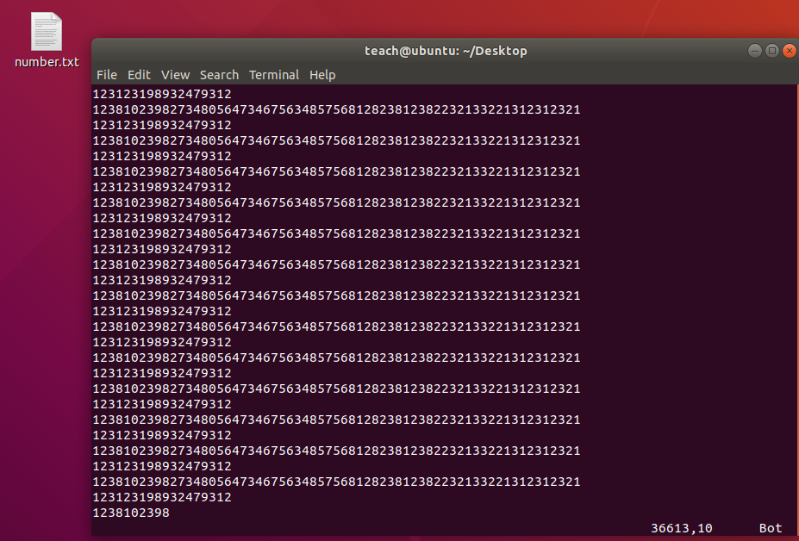
编程语言：编译型语言
1. 机器可以直接执行二进制文件
问题二：什么是二进制文件？
我使用Vim编辑一个叫number
的文本文件，在里面写满数字
这个叫不叫二进制文件？
Notes:
那么我问问大家这个叫不叫二进制文件？

Slide 8
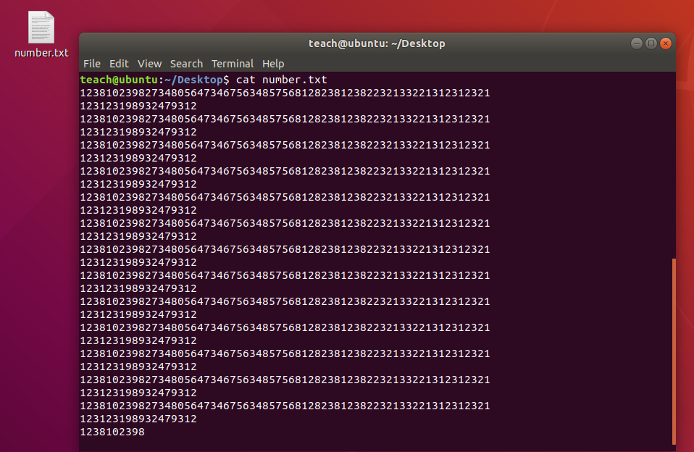
编程语言：编译型语言
1. 机器可以直接执行二进制文件
问题二：什么是二进制文件？
使用cat来查看下文件内容
Notes:
那么我问问大家这个叫不叫二进制文件？
毕竟我用cat查看出来的就是一堆数字嘛。
其实number.txt这个文件并不是二进制文件，他是一个文本文件，只不过这个文本文件里面存储的是数字

Slide 9
编程语言：编译型语言
1. 机器可以直接执行二进制文件
问题二：什么是二进制文件？
其实他不是二进制文件，
Number.txt只不过是一个存储了
数字的文本文件
Notes:
那么我问问大家这个叫不叫二进制文件？
毕竟我用cat查看出来的就是一堆数字嘛。
其实number.txt这个文件并不是二进制文件，他是一个文本文件，只不过这个文本文件里面存储的是数字

Slide 10
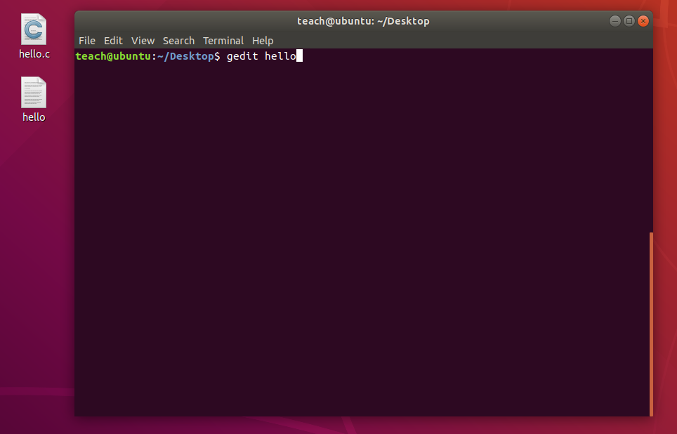
编程语言：编译型语言
1. 机器可以直接执行二进制文件
问题二：什么是二进制文件？
做个实验：来查看一下二进制文件内部的数字
查看hello二进制程序的二进制内容
使用命令gedit来调用gedit程序打开hello文件
Notes:
首先使用gedit打开，直接乱码，注意哈，gedit是一个文本编辑器，就像windows上的记事本一样的

Slide 11
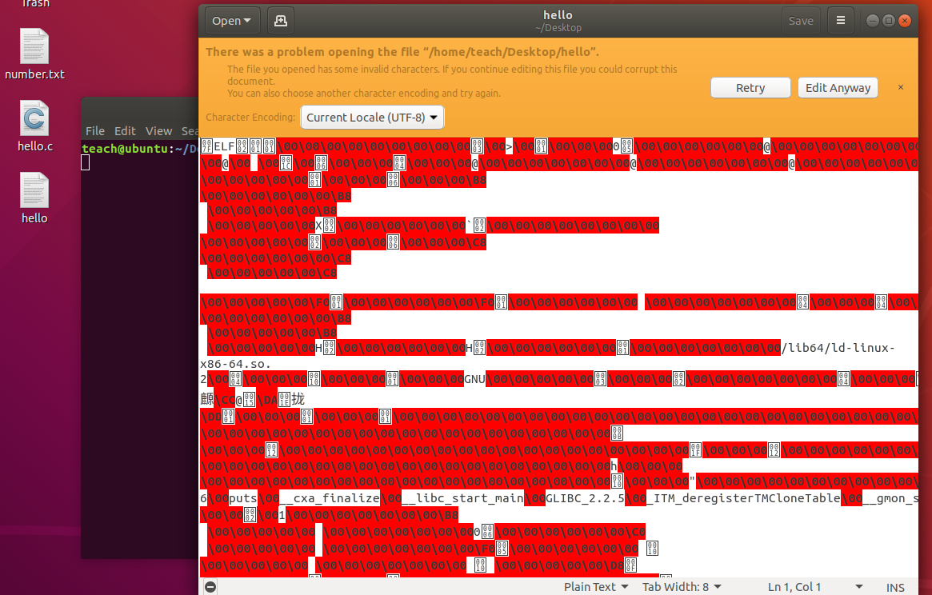
编程语言：编译型语言
1. 机器可以直接执行二进制文件
问题二：什么是二进制文件？
做个实验：来查看一下二进制文件内部的数字
查看hello二进制程序的二进制内容
使用命令gedit来调用gedit程序打开hello文件
打开结果：gedit无法解析hello文件内的内容
Notes:
首先使用gedit打开，直接乱码，注意哈，gedit是一个文本编辑器，就像windows上的记事本一样的

Slide 12
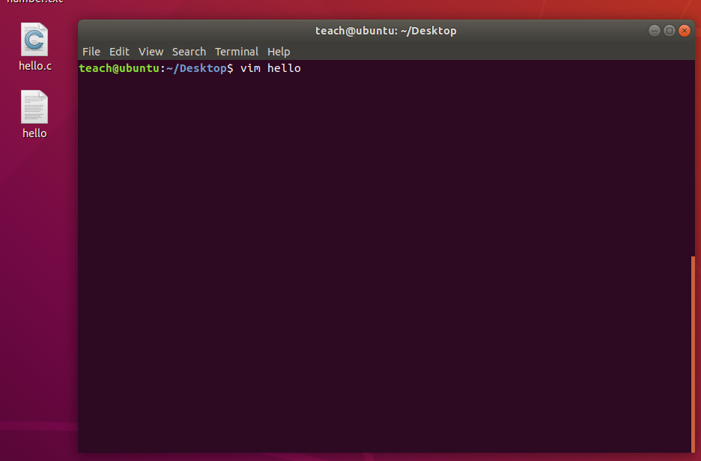
编程语言：编译型语言
1. 机器可以直接执行二进制文件
问题二：什么是二进制文件？
做个实验：来查看一下二进制文件内部的数字
查看hello二进制程序的二进制内容
再使用命令vim调用vim编辑器来查看hello
Notes:
再用vim打开，直接乱码，注意哈，vim也是一个文本编辑器，不过功能比gedit强大了不知道多少倍

Slide 13
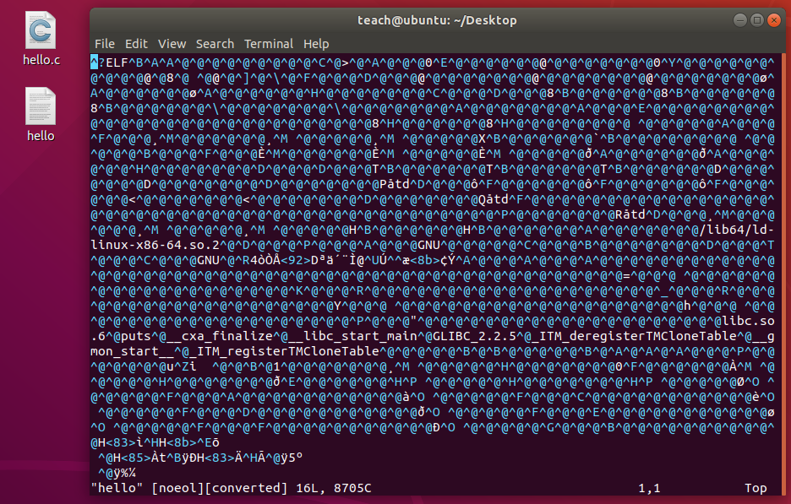
编程语言：编译型语言
1. 机器可以直接执行二进制文件
问题二：什么是二进制文件？
做个实验：来查看一下二进制文件内部的数字
查看hello二进制程序的二进制内容
再使用命令vim调用vim编辑器来查看hello
Vim也无法解析！说明二进制文件和文本文件
天差地别！
Notes:
也是乱码！

Slide 14
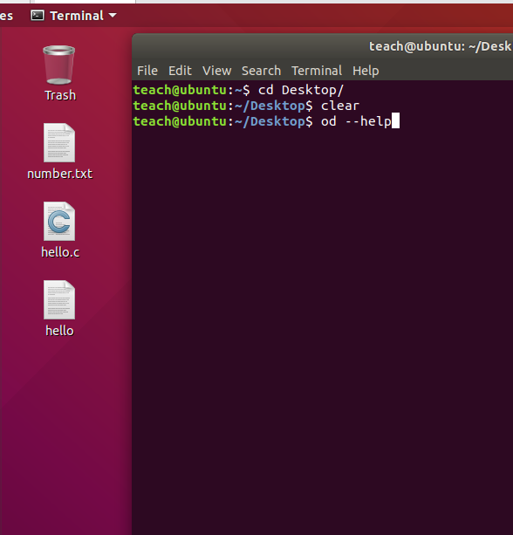
编程语言：编译型语言
1. 机器可以直接执行二进制文件
问题二：什么是二进制文件？
做个实验：来查看一下二进制文件内部的数字
我们使用专门查看二进制文件的程序 od
首先，命令od调用程序od，我们用-h/--help参数查看说明
Notes:
Od命令来查看二进制文件，不过这个命令我们不熟悉，我们先用—help参数来查询下

Slide 15
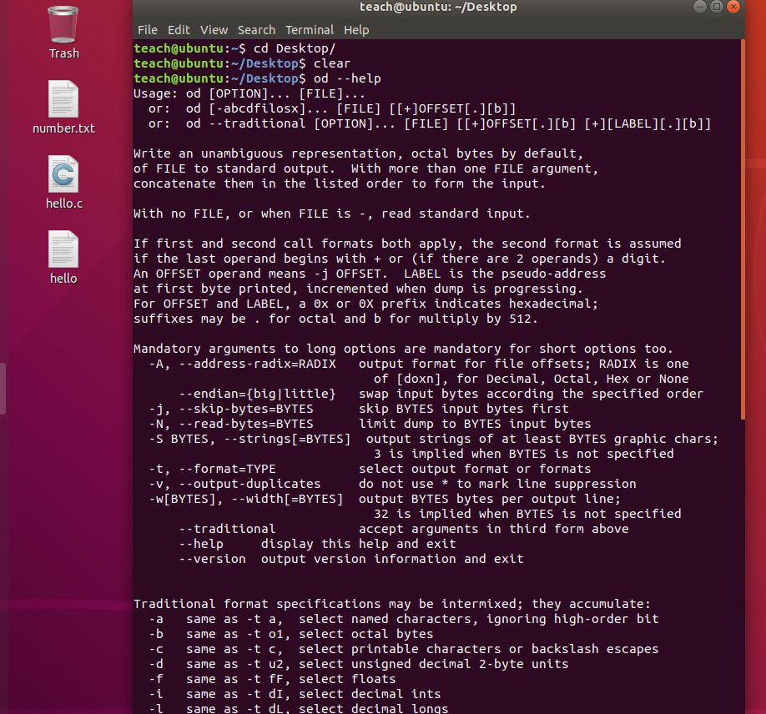
编程语言：编译型语言
1. 机器可以直接执行二进制文件
问题二：什么是二进制文件？
做个实验：来查看一下二进制文件内部的数字
我们使用专门查看二进制文件的程序 od
首先，命令od调用程序od，我们用-h/--help参数查看说明
发现看不懂。。。。。。
其实做开发往往需要和英语打交道，包括未来
进课题组做科研，都是需要看英语文章
Notes:
使用od命令

Slide 16
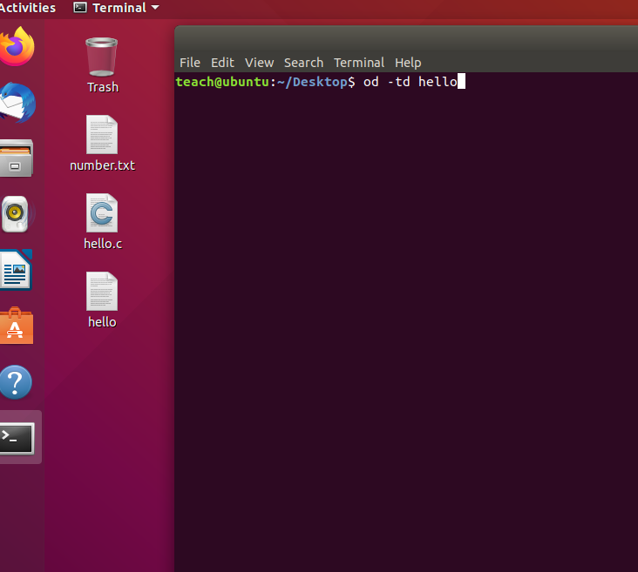
编程语言：编译型语言
1. 机器可以直接执行二进制文件
问题二：什么是二进制文件？
做个实验：来查看一下二进制文件内部的数字
我们使用专门查看二进制文件的程序 od
首先，命令od调用程序od，我们用-h/--help参数查看说明
使用 od –td hello来查看
-td 参数表示以十进制数字的形式查看二进制文件
hello是我们要查看的二进制文件
Notes:
出现了一堆看不懂的英文

Slide 17
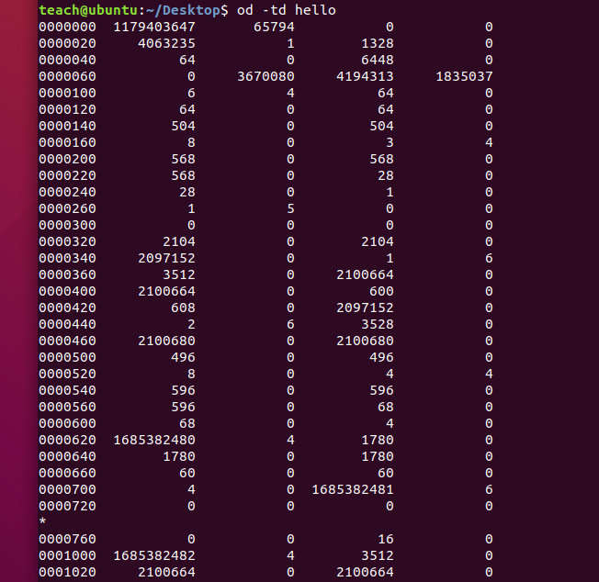
编程语言：编译型语言
1. 机器可以直接执行二进制文件
问题二：什么是二进制文件？
做个实验：来查看一下二进制文件内部的数字
我们使用专门查看二进制文件的程序 od
首先，命令od调用程序od，我们用-h/--help参数查看说明
运行结果：最左边一列是地址，不用管，
右边四列是二进制文件的内容，发现二进制文件里
却是全都是数字
Notes:
出现了一堆看不懂的英文

Slide 18
编程语言：编译型语言
机器可以直接执行二进制文件
C语言是被编译器翻译成机器码（二进制文件）的
Notes:
相信现在大家已经理解了什么是二进制

Slide 19
编程语言：编译型语言
机器可以直接执行二进制文件
C语言是被编译器翻译成机器码（二进制文件）的
问题二：编译器的名字是？
Notes:
那么编译器的名字是什么呢？

Slide 20
编程语言：编译型语言
机器可以直接执行二进制文件
C语言是被编译器翻译成机器码（二进制文件）的
问题二：编译器的名字是？ -- gcc
Notes:
那么编译器的名字是什么呢？

Slide 21
编程语言：解释型语言
机器可以直接执行二进制文件
C语言是被编译器翻译成机器码（二进制文件）的
那Python这种解释型语言是怎么运行的？
Notes:
那么编译器的名字是什么呢？

Slide 22
编程语言：解释型语言
机器可以直接执行二进制文件
C语言是被编译器翻译成机器码（二进制文件）的
那Python这种解释型语言是怎么运行的？
Notes:
那么编译器的名字是什么呢？

Slide 23
编程语言：解释型语言——Python
实际上，解释型语言和编译型语言不同，编译型语言是编译器将代码
翻译成CPU可以执行的二进制文件，而解释型语言则是解释器解释代码
并调用CPU完成功能
解释器和编译器一样，都是一个软件！可以用命令行调用解释器这个软件
因此，一种解释型语言就会有它对应的解释器，来帮助运行代码、产生结果
Notes:
那么编译器的名字是什么呢？

Slide 24
编程语言：解释型语言——Python
Python 是一种解释型、面向对象、动态数据类型的高级程序设计语言。
什么是解释型语言？
有的编程语言要求必须提前将所有源代码一次性转换成二进制指令，也就是生成一个可执行程序（比如 Windows 下的 .exe 文件），比如C语言、C++、Golang、汇编语言等，它们都属于编译型语言，使用的转换工具称为编译器
而有的编程语言可以一边执行一边转换，需要哪些源代码就转换哪些源代码，不会生成可执行程序，比如 Python、JavaScript、PHP、Shell 等，这类编程语言称为解释型语言，使用的转换工具称为解释器
Notes:
那么编译器的名字是什么呢？

Slide 25
编程语言：解释型语言——Python
python最大的优势就是简单
并且Python在人工智能方面有着绝对的优势，Python 已经作为 AI 时代头牌语言的位置基本确立
Python 也早就成为Web 开发、游戏脚本、计算机视觉、物联网管理和机器人开发的主流语言之一，随着 Python 用户可以预期的增长，它还有机会在多个领域里登顶。
然后我们看近点，对我们个人有什么用？
有些人想打数模，用MATLAB？没必要，Python里面已经集成了像matplotlib，numpy这些库，完全可以借以来打数模，加分！！！
在数模中拿Python爬取数据也是一件很普通的事（虽然但是，做爬虫我们还是要合法，别真“进去”了）
并且如果在数模这类比赛中使用python构建神经网络来拟合处理数据，效果斐然。
Notes:
那么编译器的名字是什么呢？

Slide 26
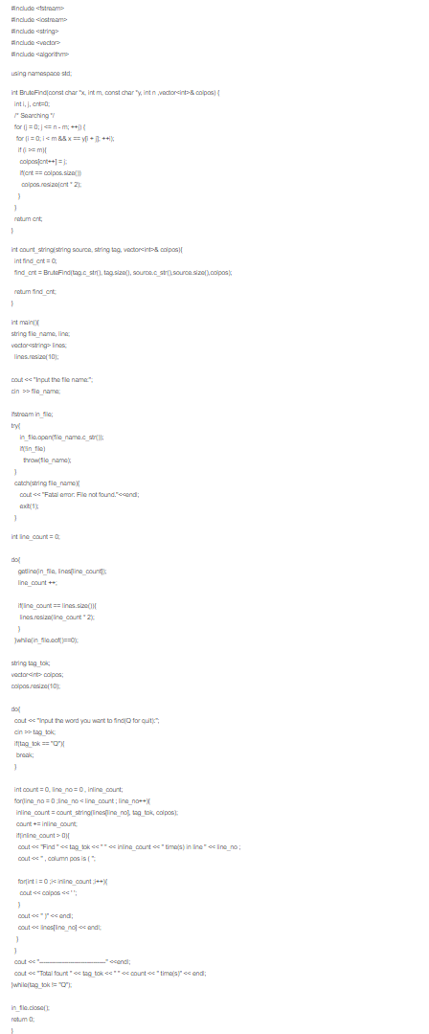
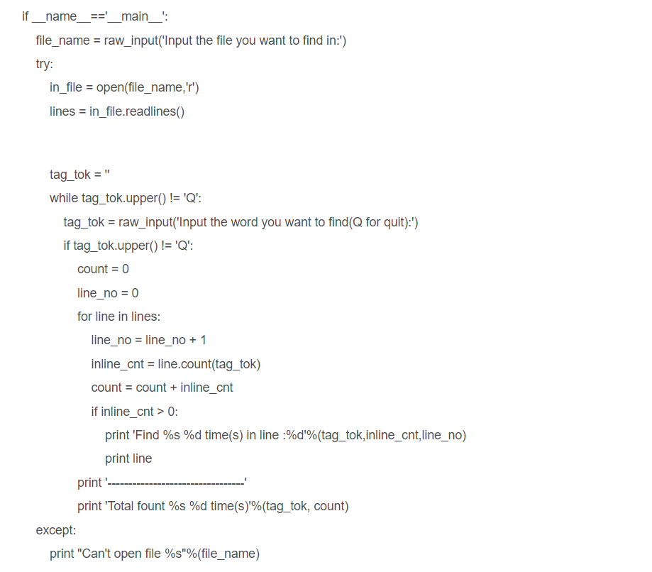
c++实现
python实现

Slide 27
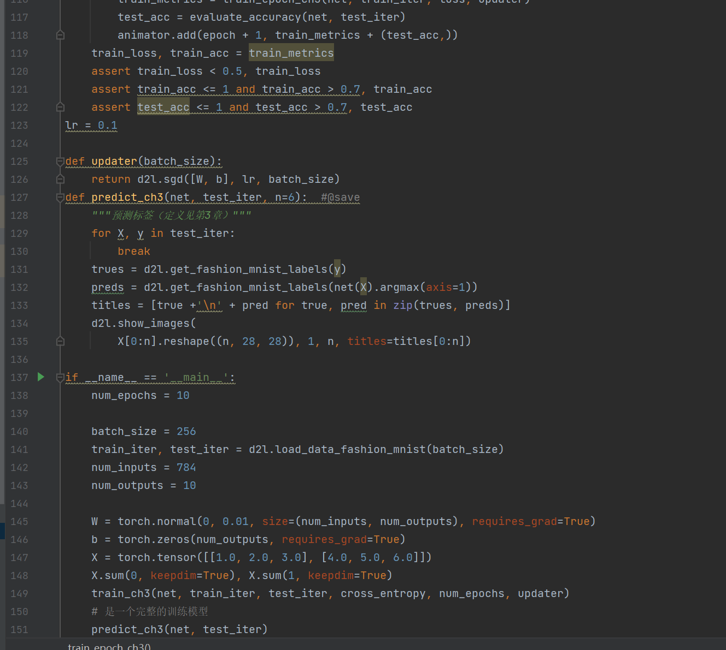
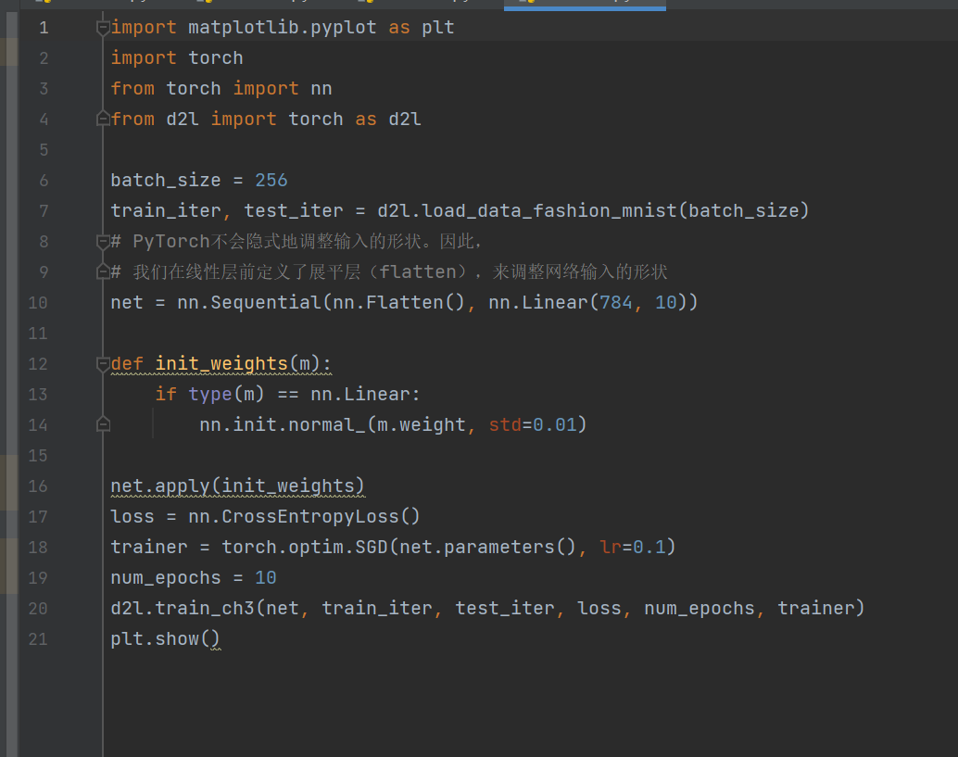
从零开始构造
调用现有的库

Slide 28
原因
打好编程基础
形成初级的编程思想
赛事要求
今年的比赛我们选择用ros2，而ros2框架里要求python
机器学习
使用python来构建神经网络

Slide 29
02
Python环境
解释器+库

Slide 30
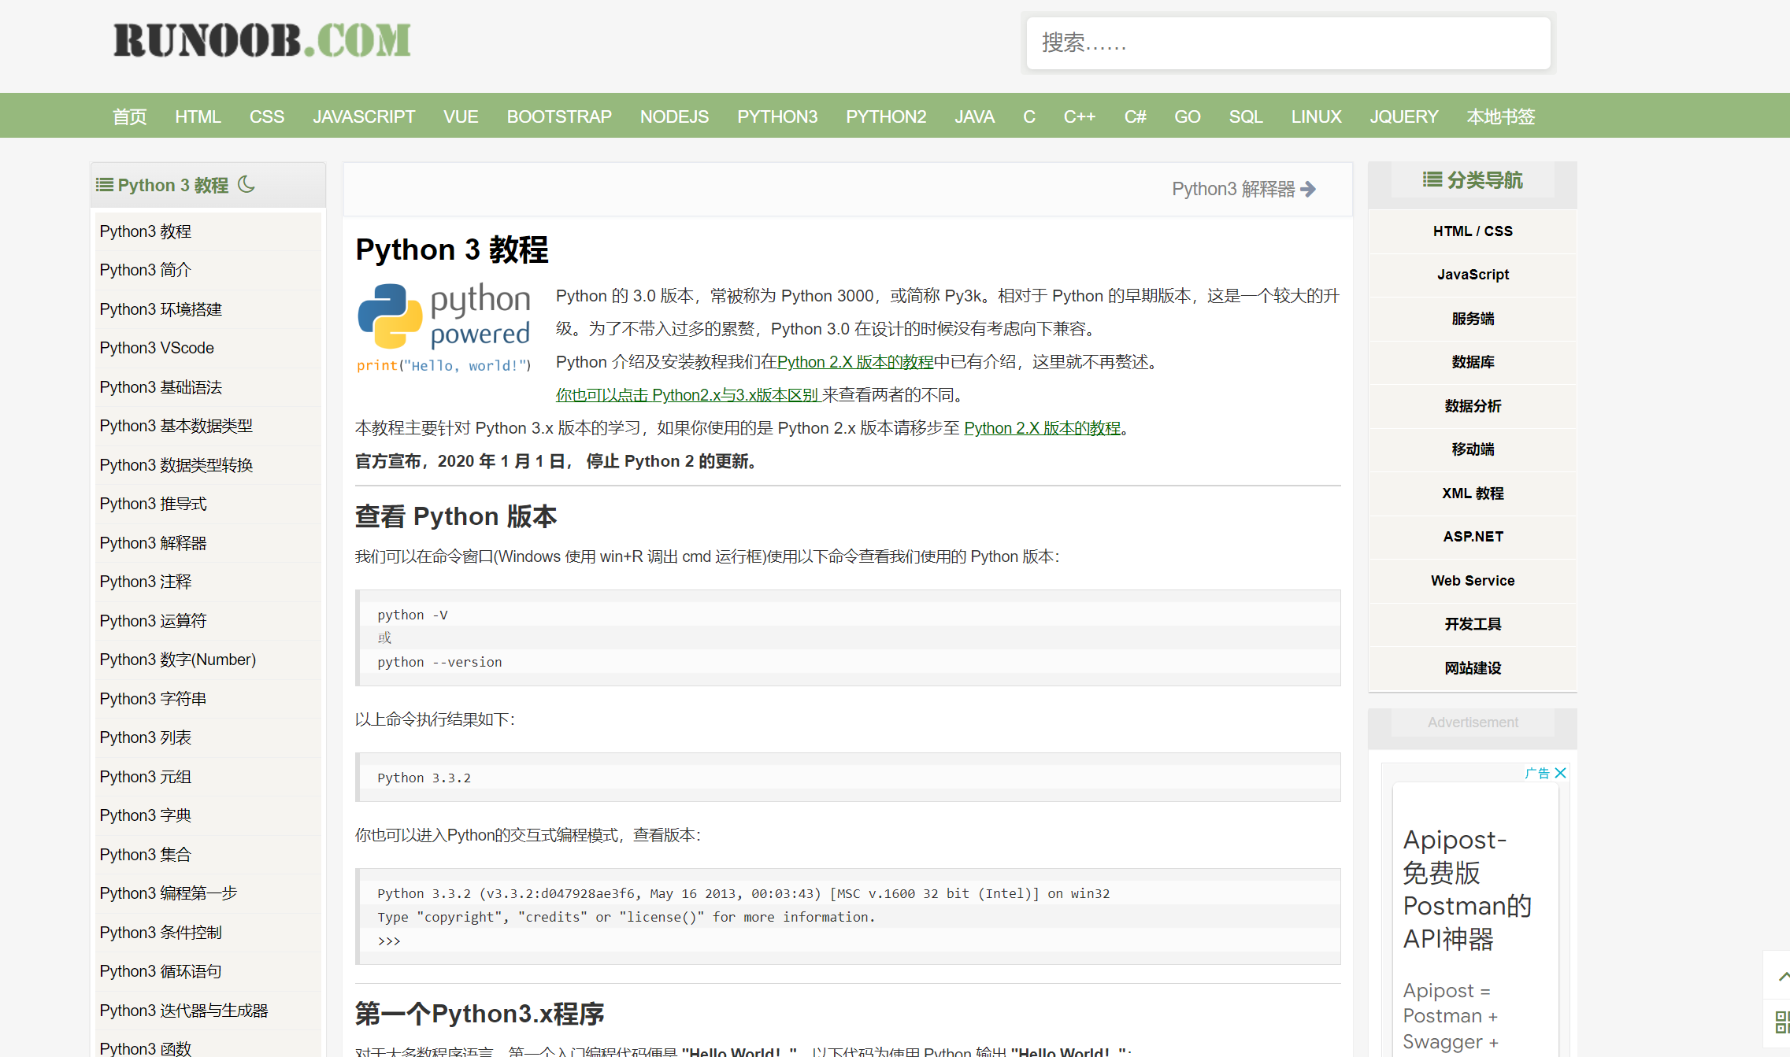
Python环境：Python解释器
菜鸟教程https://www.runoob.com/python3/python3-tutorial.html
Notes:
那么编译器的名字是什么呢？

Slide 31
Python环境：Python解释器
那么Python语言的解释器的名字叫什么？
Notes:
那么编译器的名字是什么呢？

Slide 32
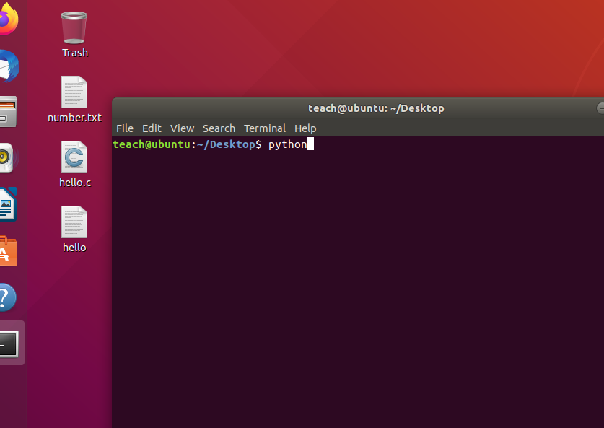
Python环境：Python解释器
那么Python语言的解释器的名字叫什么？
其实就叫Python，Python解释器这个软件提供了命令行调用，我们可以
直接在命令行输入python运行python解释器
Notes:
那么编译器的名字是什么呢？

Slide 33
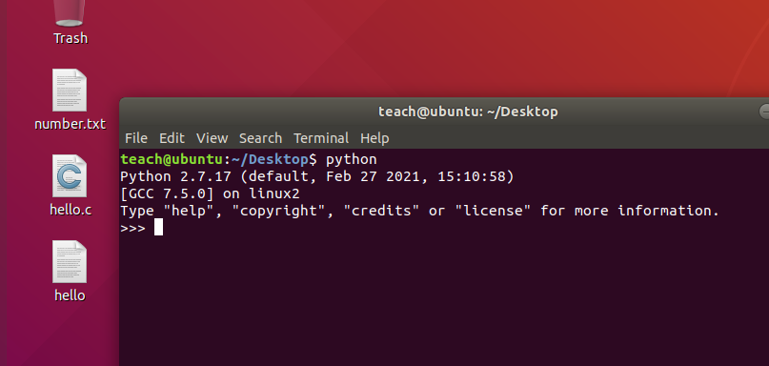
编程语言：解释型语言——Python
那么Python语言的解释器的名字叫什么？
其实就叫Python，Python解释器这个软件提供了命令行调用，我们可以
直接在命令行输入python运行python解释器
下方会出现提示，告诉你现在已经运行了Python解释器
Notes:
那么编译器的名字是什么呢？

Slide 34
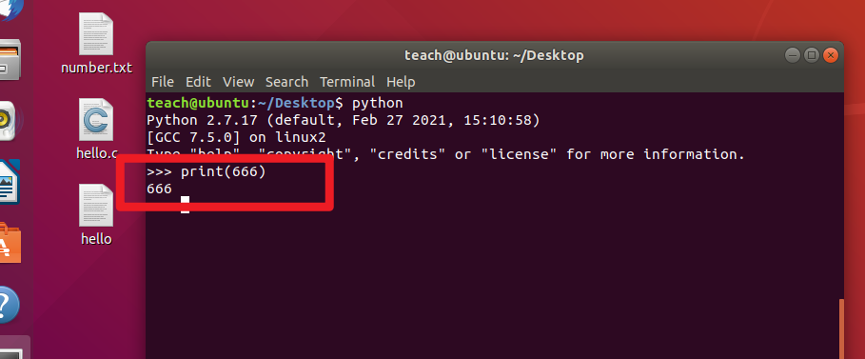
编程语言：解释型语言——Python
注意进入解释器后命令行的提示变成了>>>
现在就可以输入Python代码来进行编程了，这个时候你写一句代码，解释器解释一句并调用CPU运行得到结果，注意输入完之后使用回车让解释器开始解释
Notes:
那么编译器的名字是什么呢？

Slide 35
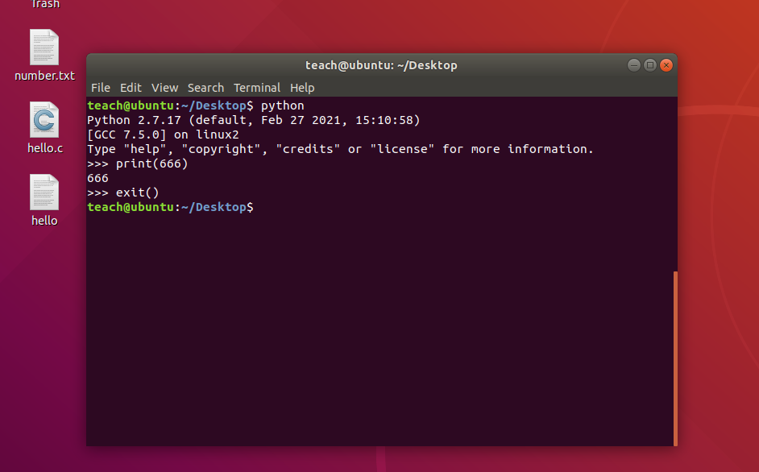
编程语言：解释型语言——Python
使用完毕后，调用exit（）命令退出解释器
Notes:
那么编译器的名字是什么呢？

Slide 36
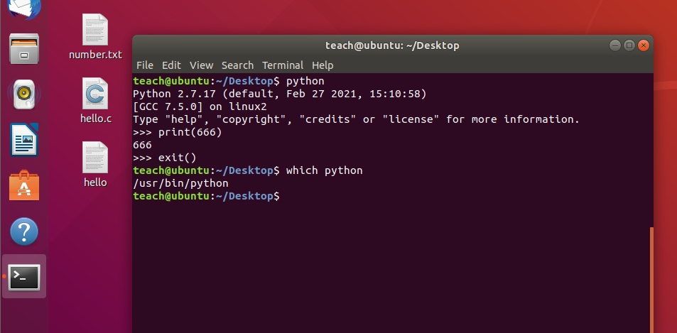
编程语言：解释型语言——Python
补充：前面说到，Python的解释器也是一个软件，我们可以通过命令行
去调用这个软件，那么这个软件到底在哪呢？
使用which命令去查找！Which命令后面跟要查找的命令，他会输出命令
调用的软件在的文件路径
Notes:
那么编译器的名字是什么呢？

Slide 37
编程语言：解释型语言——Python
可以看到Python解释器在/usr/bin这个文件夹下。
注意，Ubuntu的文件路径和Windows完全不一样！Widnows是从盘符（C盘、D盘）开始的，而Ubuntu（所有的Linux）是从根目录（/）开始的
Notes:
那么编译器的名字是什么呢？

Slide 38
编程语言：解释型语言——Python
可以看到Python解释器在/usr/bin这个文件夹下。
注意，Ubuntu的文件路径和Windows完全不一样！Widnows是从盘符（C盘、D盘）开始的，而Ubuntu（所有的Linux）是从根目录（/）开始的
Notes:
那么编译器的名字是什么呢？

Slide 39
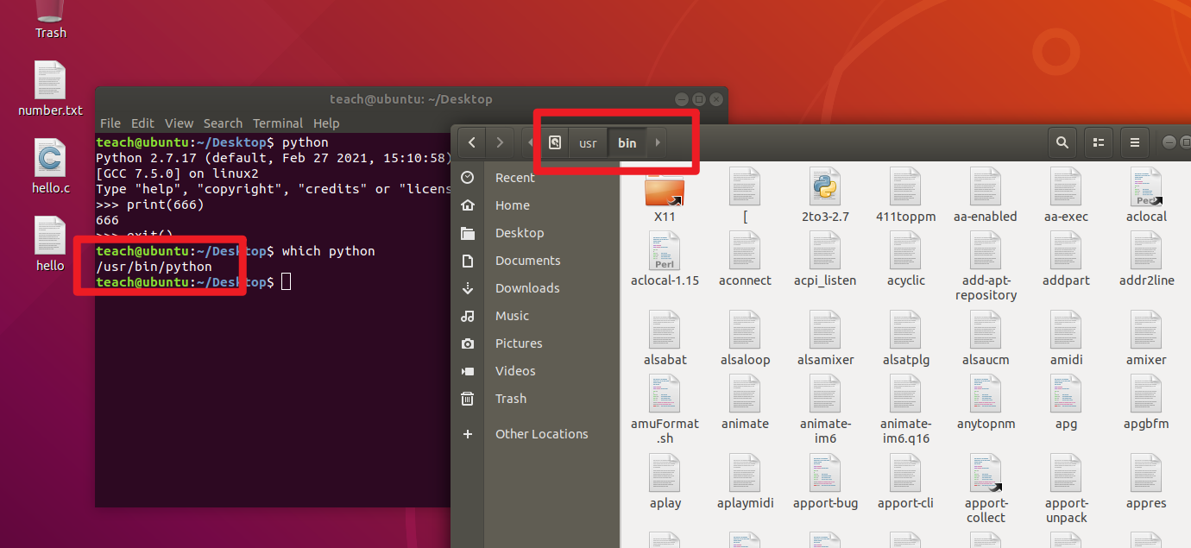
编程语言：解释型语言——Python
可以看到Python解释器在/usr/bin这个文件夹下。
打开/usr/bin文件夹，发现有很多文件
Notes:
具体

Slide 40
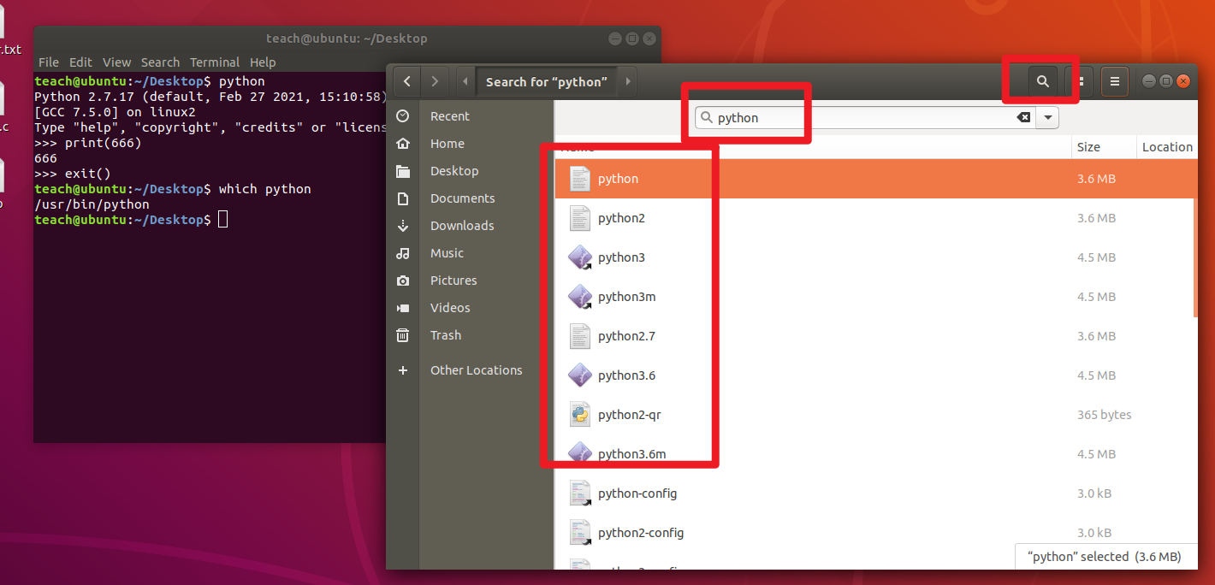
编程语言：解释型语言——Python
可以看到Python解释器在/usr/bin这个文件夹下。
打开/usr/bin文件夹，发现有很多文件，我们点右上角直接搜索一下
Notes:
具体

Slide 41
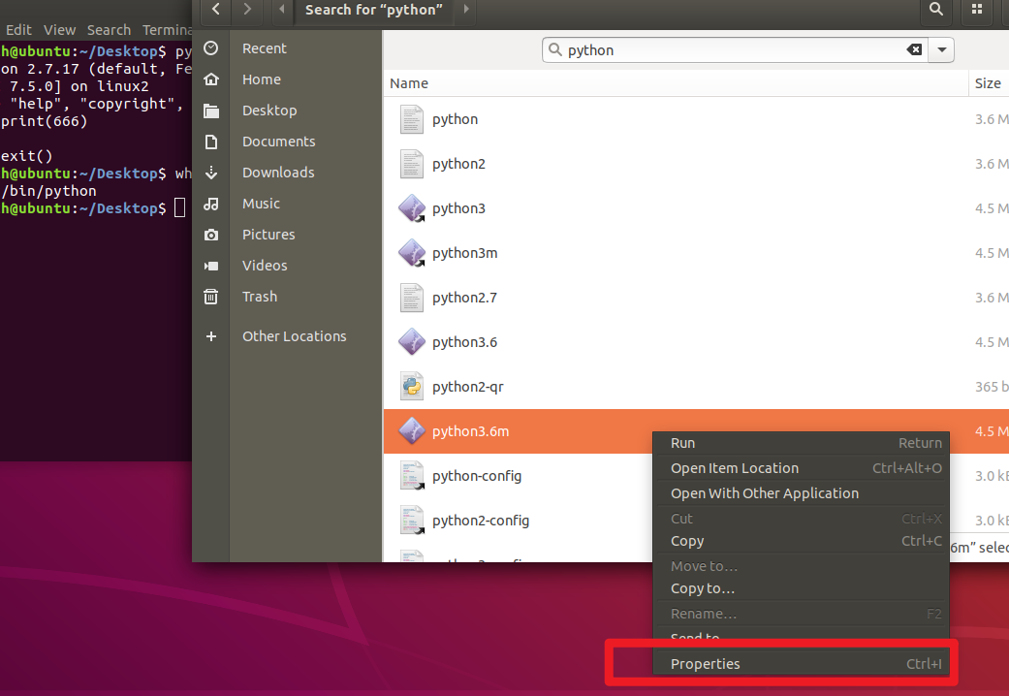
编程语言：解释型语言——Python
可以看到Python解释器在/usr/bin这个文件夹下。
打开/usr/bin文件夹，发现有很多文件，我们点右上角直接搜索一下
发现有很多个Python（这个后面会讲到Python的版本），我们选一个看看属性
Notes:
具体

Slide 42
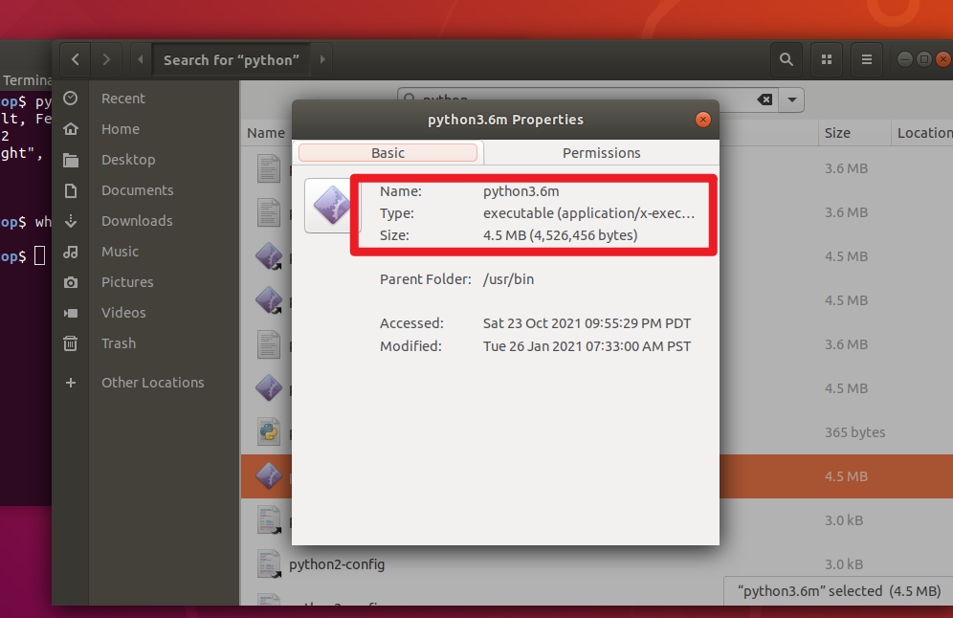
编程语言：解释型语言——Python
右键看一下文件的属性，这里的executable表面是一个二进制可执行文件
这个就是我们要找的Python解释器，他只有4.5M，但是却代表一门辉煌的语言
Notes:
具体

Slide 43
Python环境：Python解释器的版本
Python的解释器也是一个软件，既然是软件就会有更新
Notes:
那么编译器的名字是什么呢？

Slide 44
Python环境：Python解释器的版本
Python的解释器也是一个软件，既然是软件就会有更新
就像手机上的QQ，经常会更新。
以QQ为例，更新主要分为两种，一种是增加新功能的更新，一种是修复bug的更新（只要是大型程序就没法避免bug）
Notes:
那么编译器的名字是什么呢？

Slide 45
Python环境：Python解释器的版本
Python的解释器也是一个软件，既然是软件就会有更新
就像手机上的QQ，经常会更新。
以QQ为例，更新主要分为两种，一种是增加新功能的更新，一种是修复bug的更新（只要是大型程序就没法避免bug）
对应的，Python的解释器也会更新，在更新的时候一方面会修复bug（当然Python解释器的bug比较少，因为世界上那么多的人用，在发布更新前被严格的测试过了）；一方面会引入新的可以被解释器解析、运行的语法
Notes:
那么编译器的名字是什么呢？

Slide 46
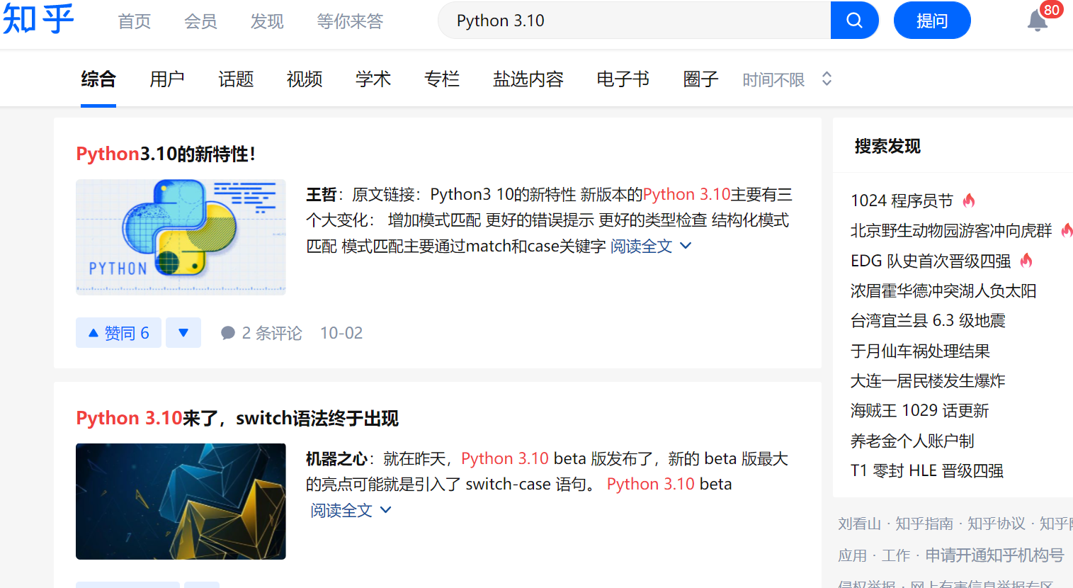
Python环境：Python解释器的版本
举个例子，前两天Python 3.10版本发布了，去知乎上搜一下就会知道，Python 3.10新加了不少语法
Notes:
那么编译器的名字是什么呢？

Slide 47
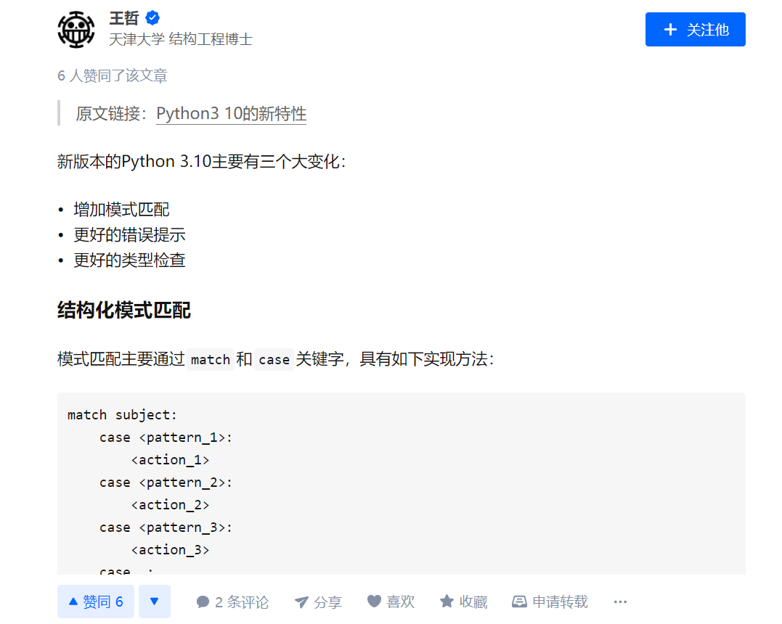
Python环境：Python解释器的版本
点进去看看1
Notes:
那么编译器的名字是什么呢？

Slide 48
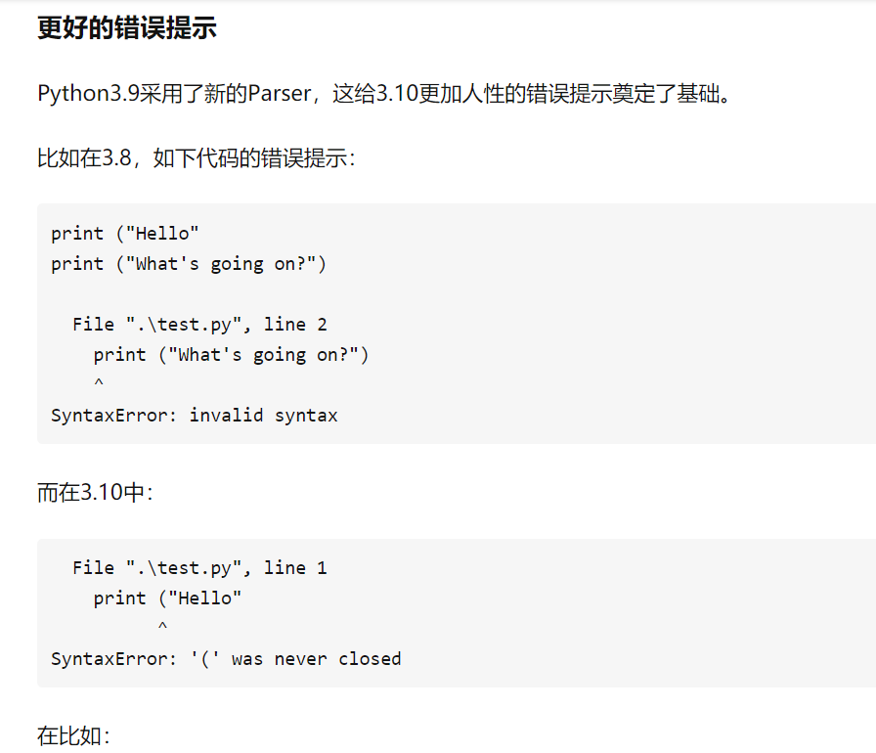
Python环境：Python解释器的版本
点进去看看2
Notes:
那么编译器的名字是什么呢？

Slide 49
Python环境：Python解释器的版本
虽然说每次的更新都是让Python的功能更加强大，然而却存在一个问题，不同版本之间的Python的代码可能不相互兼容！
注意是相互兼容，即版本3.8能正确解析、执行 可以被版本3.11解析、执行的代码；版本3.11能够正确解析、执行可以被版本3.8解析、执行的代码
Notes:
那么编译器的名字是什么呢？

Slide 50
Python环境：Python解释器的版本
虽然说每次的更新都是让Python的功能更加强大，然而却存在一个问题，不同版本之间的Python的代码可能不相互兼容！
很不幸的是，对于Python乃至于所有的解析型语言来说，往往都只能做到向前兼容（注意，特指新版本的新语法），而不能向后兼容，即新版本能运行被老版本正确运行的代码；而老版本不能正确运行新版本的代码
Notes:
那么编译器的名字是什么呢？

Slide 51
Python环境：Python解释器的版本
需要额外注意的一个点，Python的版本更新有大版本和小版本的区别
大版本是Python1、Python2、Python3，小版本则是Python3.7、Python3.8、Python3.9、Python3.10……
大版本与大版本之间的差异过大，以至于Python3中能够正确运行的代码Python2往往会报错，因此我们一般来说会在Ubuntu下有多个版本的Python解释器，来针对不同的项目写代码
Notes:
那么编译器的名字是什么呢？

Slide 52
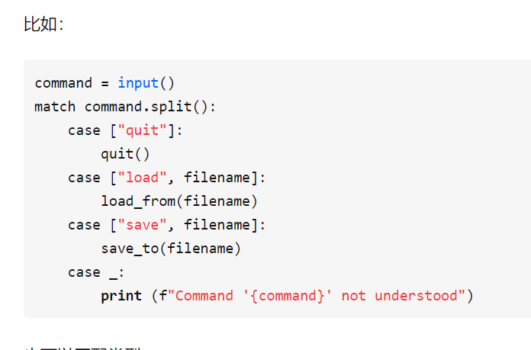
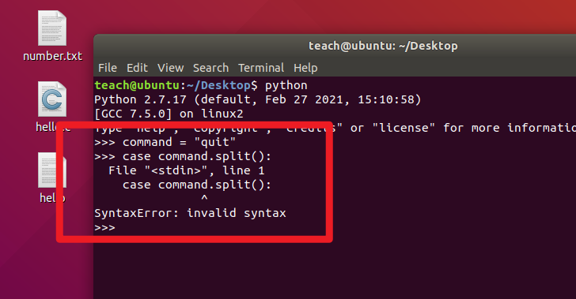
Python环境：Python解释器的版本
举个例子，刚才的知乎的match，因为是前两天才发布的，所以我的
Ubuntu上肯定没有，所以我一执行就报错：SyntanxError，即语法错误，
Python解释器无法解释
Notes:
那么编译器的名字是什么呢？

Slide 53
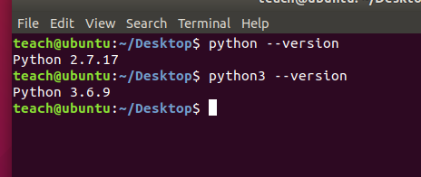
Python环境：Python解释器的版本
话说回来，我们刚才在查找解释器在的路径的时候，发现在/usr/bin文件夹下面有很多python，他们其实是不同的版本，有Python2，Python3等等，他们都是Ubuntu系统自带的Python，正是由于Ubuntu上有两个不同大版本的Python，所以要用不同的命令来调用不同的解释器，python命令默认调用Python2.7的解释器，而python3命令则调用Python3.x版本的解释器
Notes:
那么编译器的名字是什么呢？

Slide 54
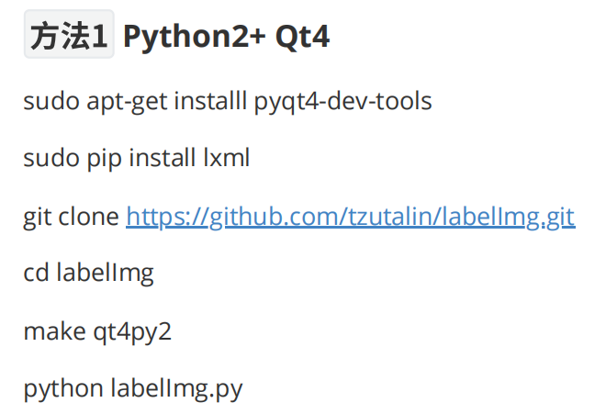
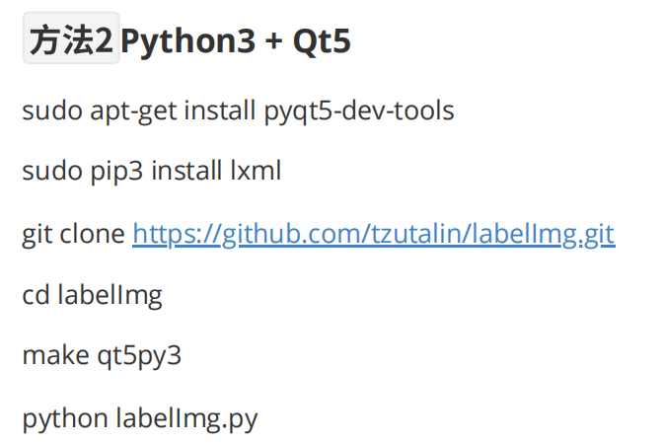
Python环境：Python解释器的版本
再举一个例子，大家在用labelImg的时候安装有两种，Python2和Python3
其实就是应为Python3的代码在Python2上不兼容，因此需要分别安装
像qt这个Python的库就是Python2兼容qt4，Python3兼容qt5所以经过这次培训，今晚安装labelimg时候大家的一些问题就能够自己解决了
应该是python3 labelimg.py
Notes:
那么编译器的名字是什么呢？

Slide 55
Python环境：Python解释器的版本
问题一：Python3发布到现在快有七八年了，现在大家主要用的都是Python3，既然现在Python2.7都快没人用了，那么能不能删掉Ubuntu自带的Python2或者把Ubuntu自带的Python2.7升级为更新版本的Python3.10？
答：最好不要这样做，Ubuntu自带的Python不仅仅是给用户使用的，更重要的是Ubuntu系统正常运行是会用到Python的，其中有一些软件就会用到Python2.7，所以如果你把Python2搞掉了，可能你现在用着Ubuntu没啥事，但是到了后面突然系统一些软件会疯狂报错，因为这个软件需要使用Python2.7但是Ubuntu自带的Python2.7被你搞掉了，那个时候你绝对想不到问题出在很久以前你把Python2.7搞没了。这个时候建议重装 :) ☺
Notes:
那么编译器的名字是什么呢？

Slide 56
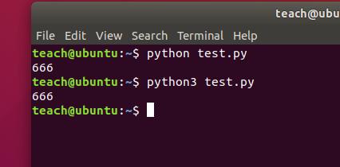
Python环境：Python解释器的版本
问题二：Python3现在都发布到了3.11了，系统自带的还是3.6，都已经有六个小发行版了，我想使用3.11的新的更炫酷的语法怎么办？
答：由于Python解释器是一个软件，所以你完全可以自己下载一个Python3.11，然后运行Python3.11来解释、执行你的Python代码
Notes:
那么编译器的名字是什么呢？

Slide 57
Python环境：Python解释器的版本
问题三：我想直接用Python3.11而不用Python3.8可以吗？
答：事实上，并不建议使用最新的解释器，因为Python解释器是一个软件，所以最新的软件往往有一些埋藏的很深的bug没有被找出来，如果这些bug被正在学习Python的你遇到了，你在网上根本找不到解决办法，这样会给你的学习带来痛苦。而Python3.7、3.8、3.9这些版本发行已经一两年了，相比之下会更加稳定，网上的资料也多，因此初学建议用稍微老一点的版本，这样会方便学习，等你学成了之后再去折腾最新版
Notes:
那么编译器的名字是什么呢？

Slide 58
Python环境：Python解释器的版本
问题三：刚才说Ubuntu系统自带Python3和Python2，那我自己还要下载一个Python3.8，这么多的Python解释器我到底要用哪个？我该怎么样确定用那个解释器运行我的代码？
答：问得好！下面就要讲这个问题
Notes:
那么编译器的名字是什么呢？

Slide 59
03
管理Python环境
管理不同版本的Python

Slide 60
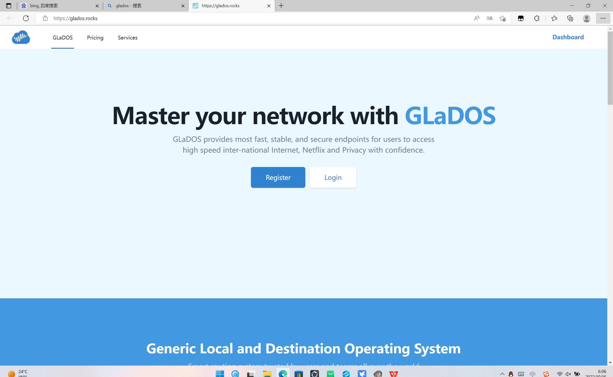
Python环境管理：Anaconda
clash安装
https://glados.rocks/
Notes:
那么编译器的名字是什么呢？

Slide 61
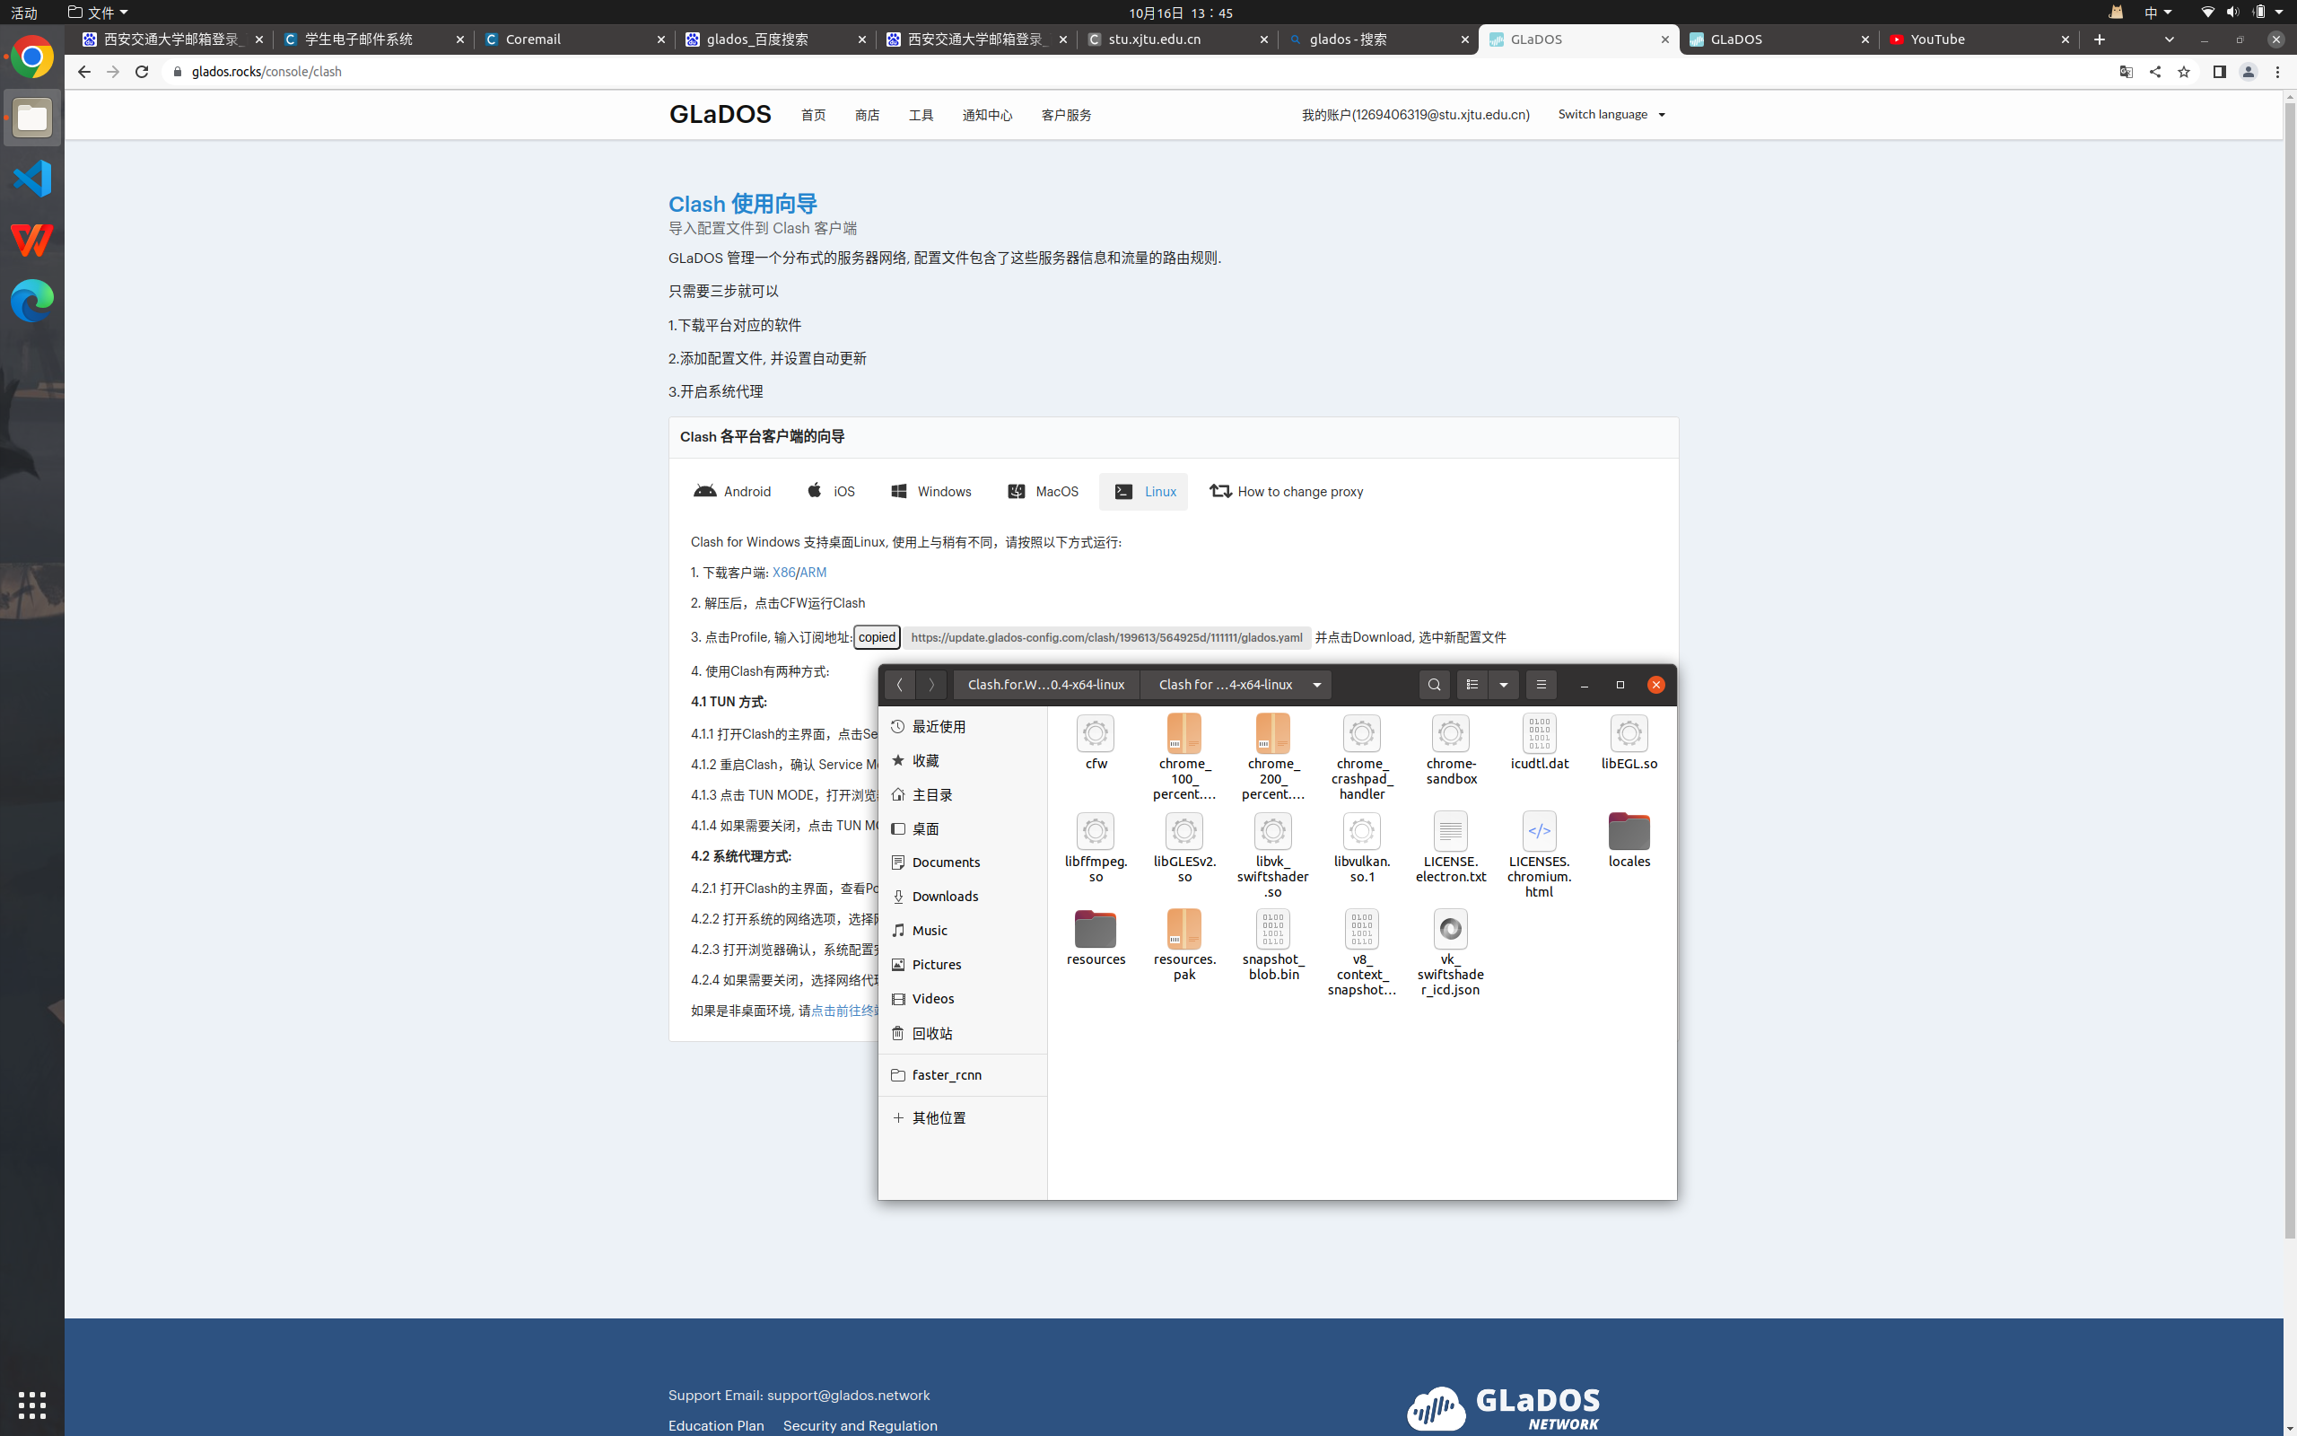
Python环境管理：Anaconda
Notes:
那么编译器的名字是什么呢？

Slide 62
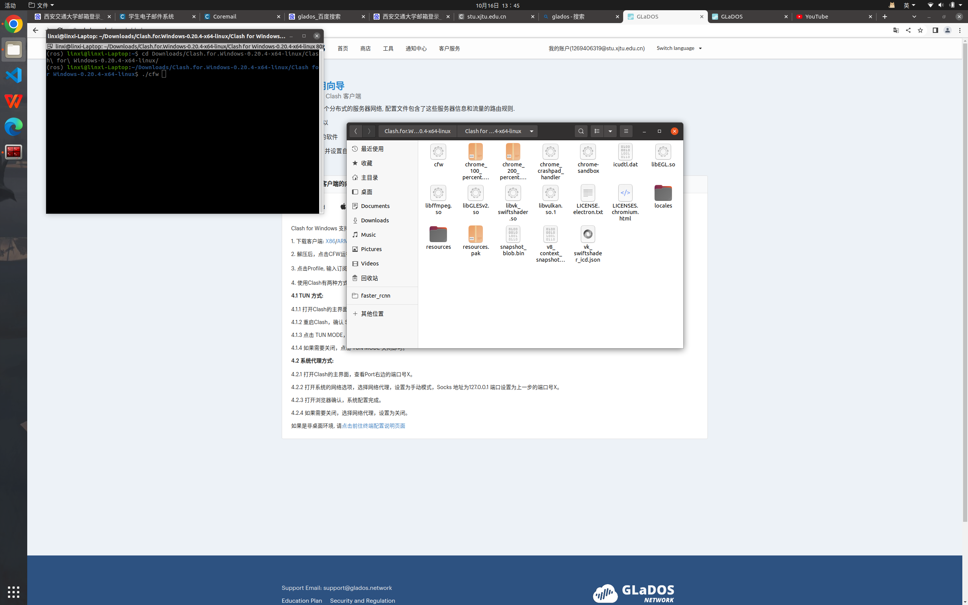
Python环境管理：Anaconda
Notes:
那么编译器的名字是什么呢？

Slide 63
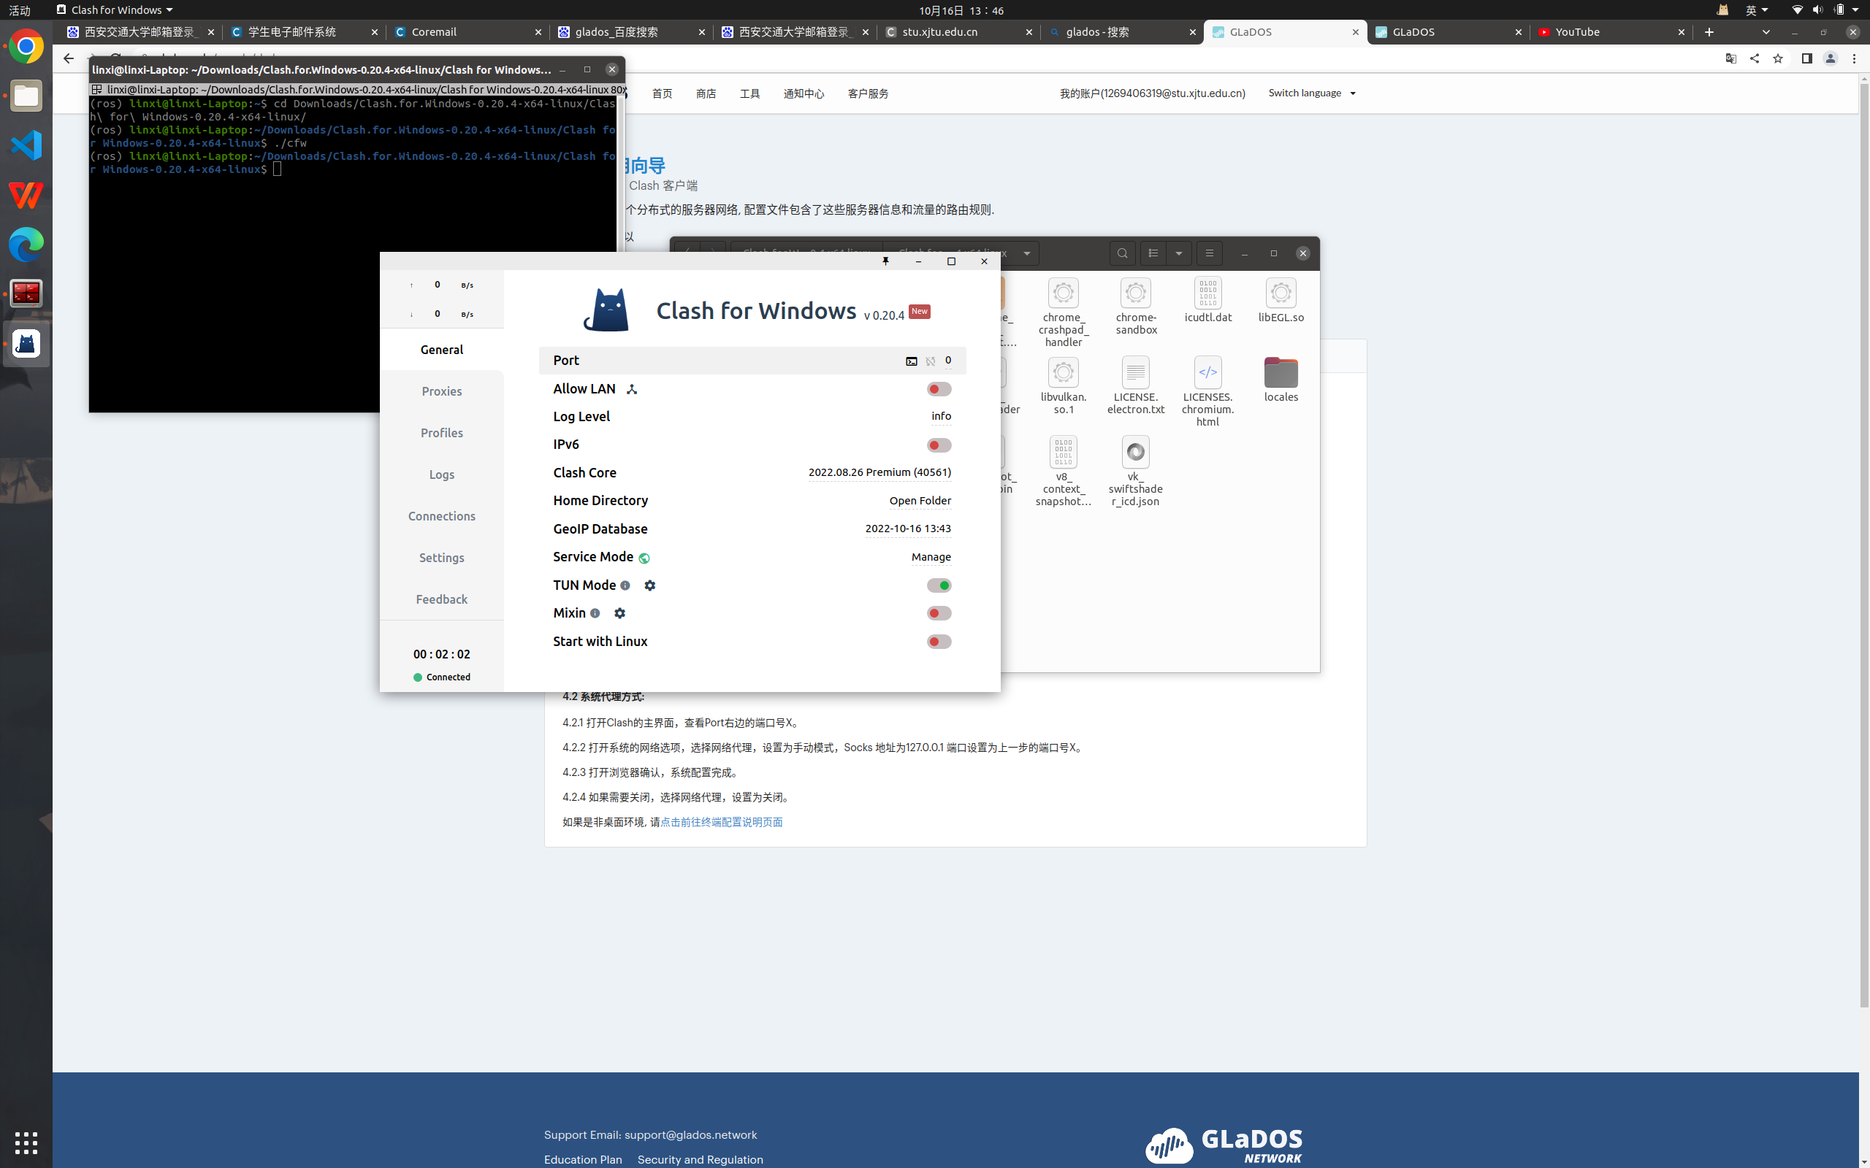
Python环境管理：Anaconda
Notes:
那么编译器的名字是什么呢？

Slide 64
Python环境管理：Anaconda
上面说道Python版本的问题，实际上Python的一个环境（即正常运行Python需要的东西）除了解释器这个软件以外，往往还有库；和解释器一样，库也会随着发行版更新，那么为了让你的代码正确运行，你需要为你的代码运行挑选兼容的Python发行版和兼容库。
一旦你的Ubuntu里的Python版本多了，管理解释器和库就是一个*噩梦*
Notes:
那么编译器的名字是什么呢？

Slide 65

Python环境管理：Anaconda
正是面对Python环境管理难/烦的问题，就有了用于管理Python版本的软件Anaconda
Notes:
哦对，以后我们把解释器和库统称为Python环境，应为要正确运行你就需要这些，相当于他们是你Python运行时的环境，因此叫做Python环境
这个是他们的官网截图

Slide 66
Python环境管理：Anaconda
csdn安装教程（实测，可用，只要出现base，环境就是正常的，如果报错了，可以自己试着根据错误提示解决问题，以后的配置环境都是自己亲力亲为的，所以学会根据错误提示解决问题也是必需的一项能力）
https://blog.csdn.net/qq_41555278/article/details/115248785?ops_request_misc=&request_id=&biz_id=102&utm_term=ubuntu20.04%E5%AE%89%E8%A3%85anconda3&utm_medium=distribute.pc_search_result.none-task-blog-2~all~sobaiduweb~default-0-115248785.142^v56^pc_search
Notes:
那么编译器的名字是什么呢？

Slide 67
Python环境管理：Anaconda
一方面Anaconda可以帮助我们管理Python环境，另外一方面他集成了深度学习、机器学习、大数据分析等等的Python库，因此非常好用，成了有经验的Python开发者、深度学习研究者的标配。
Notes:
哦对，以后我们把解释器和库统称为Python环境，应为要正确运行你就需要这些，相当于他们是你Python运行时的环境，因此叫做Python环境
这个是他们的官网截图

Slide 68
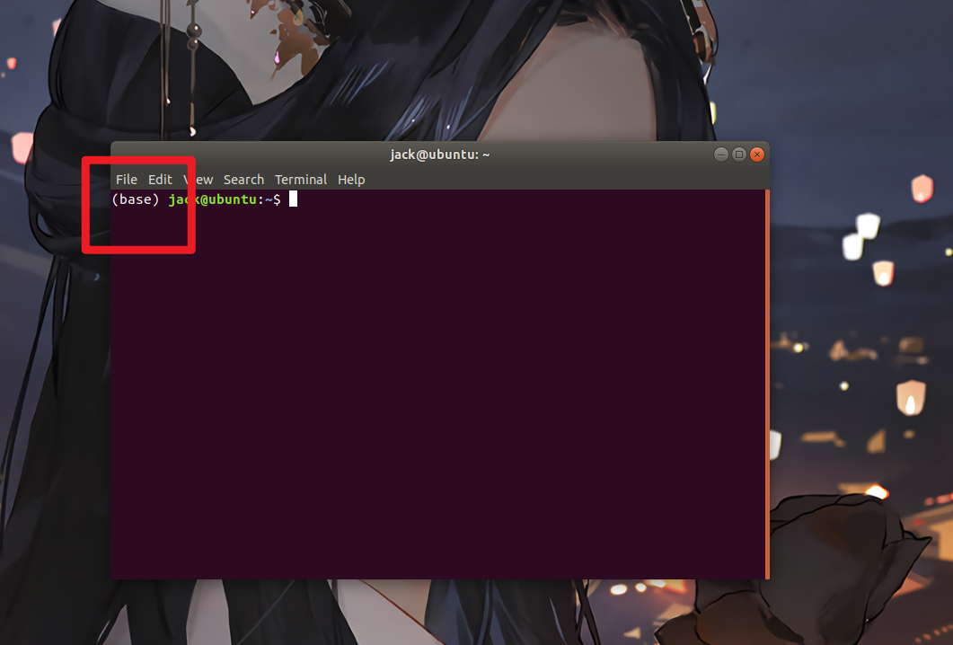
Python环境管理：Anaconda
正是面对Python环境管理难/烦的问题，就有了用于管理Python版本的软件Anaconda
例如我当前就处于名字为
Base的环境中
Notes:
哦对，以后我们把解释器和库统称为Python环境，应为要正确运行你就需要这些，相当于他们是你Python运行时的环境，因此叫做Python环境
这个是他们的官网截图

Slide 69
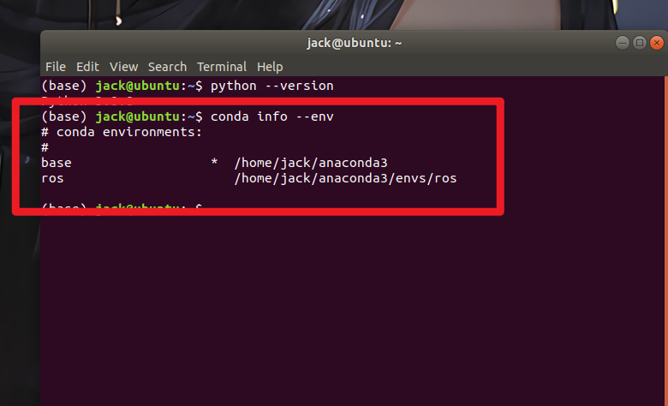
Python环境管理：Anaconda
使用conda info --env 就可以查看当前你所有的Python环境
可以看到我这里是有两个名字分别为ros和base的环境，他们的解释器在的路径在后面有显示
Notes:
哦对，以后我们把解释器和库统称为Python环境，应为要正确运行你就需要这些，相当于他们是你Python运行时的环境，因此叫做Python环境
这个是他们的官网截图

Slide 70
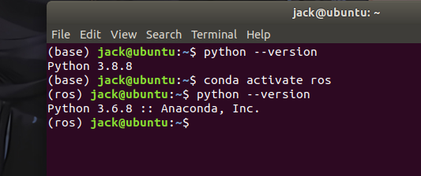
Python环境管理：Anaconda
使用conda activate 环境名 （很常用的命令）可以切换到已经有的环境
可以看到，切换环境之后，命令行前的提示就变了，这个时候同样的Python命令，对应的Python版本不同，实现了不同版本的Python的无缝对接
Notes:
哦对，以后我们把解释器和库统称为Python环境，应为要正确运行你就需要这些，相当于他们是你Python运行时的环境，因此叫做Python环境
这个是他们的官网截图

Slide 71
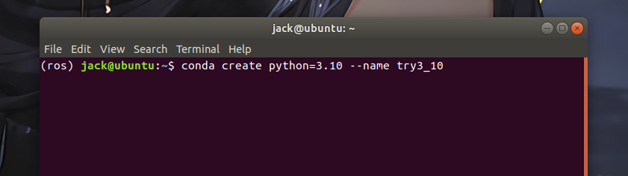
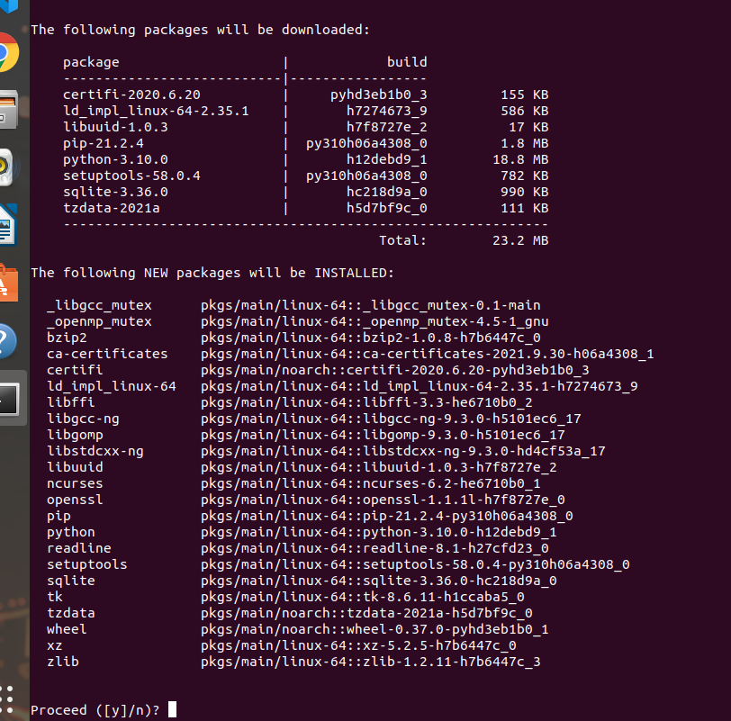
Python环境管理：Anaconda
使用conda create python=版本号 --name=环境名 创建新的环境
等待一段时间让conda去处理环境+搜索Python版本之后，输入y确认安装
Notes:
哦对，以后我们把解释器和库统称为Python环境，应为要正确运行你就需要这些，相当于他们是你Python运行时的环境，因此叫做Python环境
这个是他们的官网截图

Slide 72
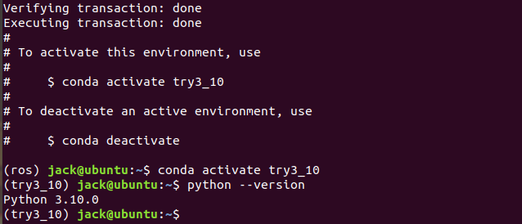
Python环境管理：Anaconda
安装完成之后，使用conda activate切换到新的环境即可使用
Notes:
哦对，以后我们把解释器和库统称为Python环境，应为要正确运行你就需要这些，相当于他们是你Python运行时的环境，因此叫做Python环境
这个是他们的官网截图

Slide 73
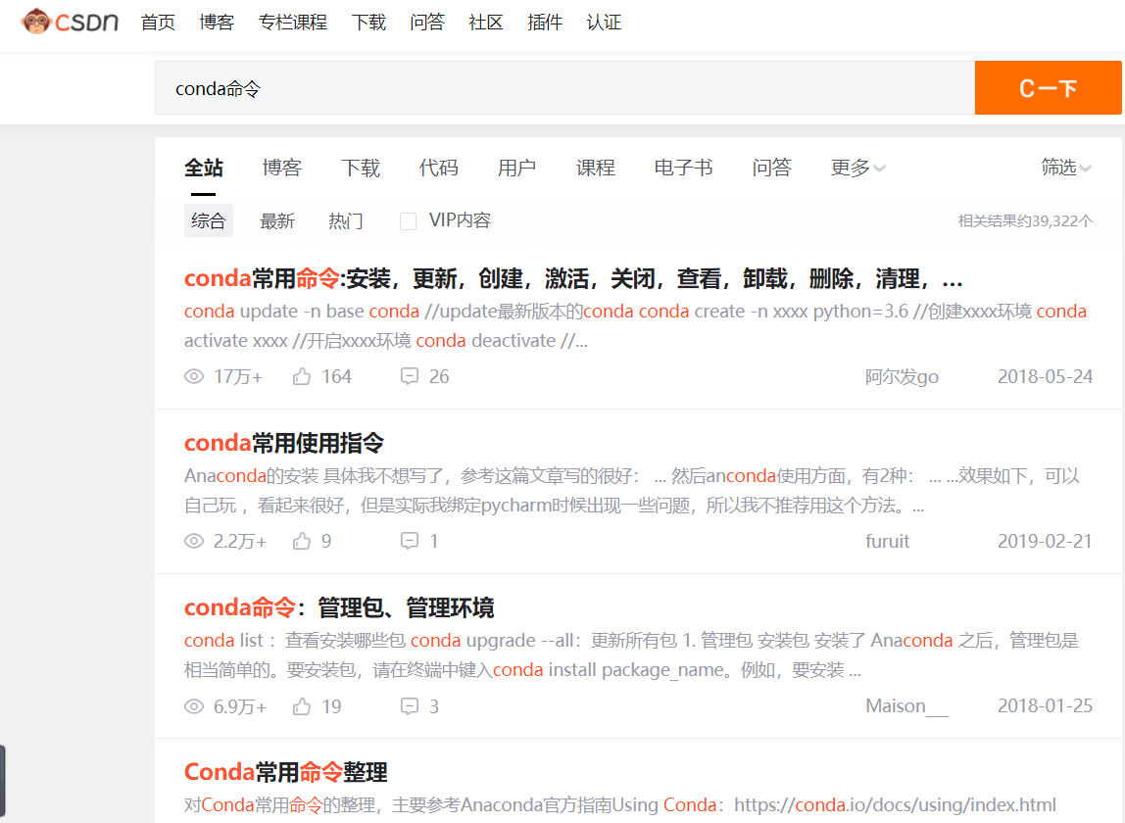
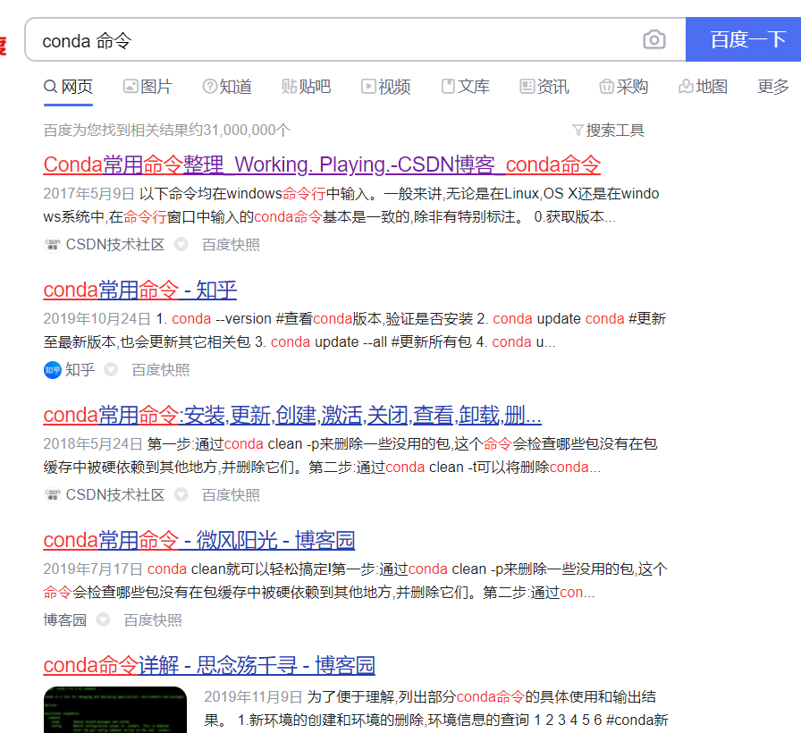
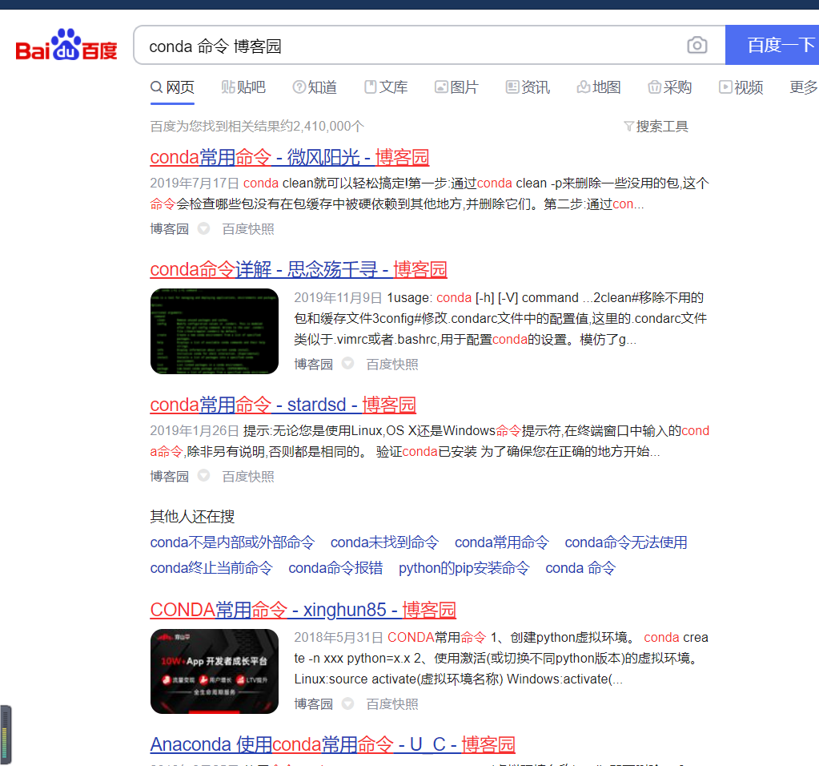
Python环境管理：Anaconda
1.更多命令，请自己下去查CSDN、博客园
Notes:
哦对，以后我们把解释器和库统称为Python环境，应为要正确运行你就需要这些，相当于他们是你Python运行时的环境，因此叫做Python环境
这个是他们的官网截图

Slide 74
Python环境管理：Anaconda
2.培训只是集中讲解概念，让大家掌握难懂、难理解的知识，为大家做一个起步，更多的知识是需要靠大家自己下去查询、看书的；事实上每次培训都是一样的，靠老师/老队员教知识效率太低了，具体的学习是私底下自己看书或者查资料，这样效率才是最高的，这样也会提高大家的自学能力（说白了，想提高自己，就得自己去”卷”）
Notes:
哦对，以后我们把解释器和库统称为Python环境，应为要正确运行你就需要这些，相当于他们是你Python运行时的环境，因此叫做Python环境
这个是他们的官网截图

Slide 75
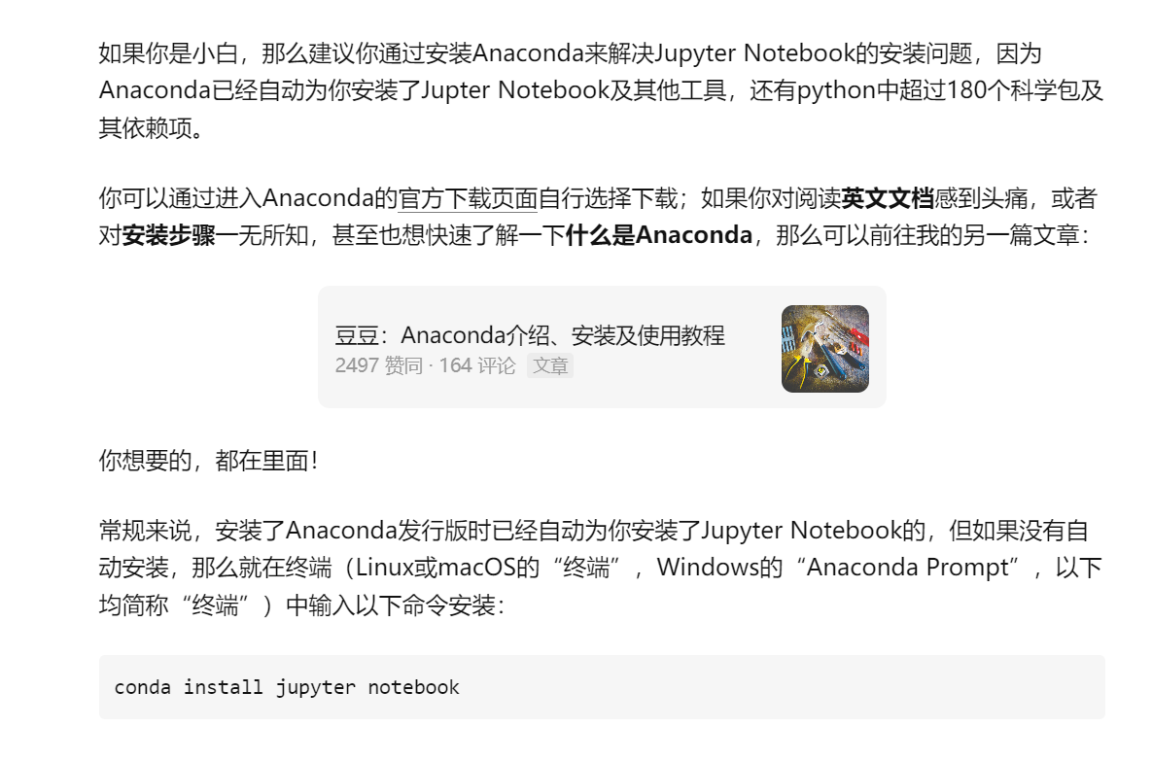
Python环境管理：Anaconda
https://zhuanlan.zhihu.com/p/33105153
发展到现在，Jupyter 已经成为一个几乎支持所有语言，能够把软件代码、计算输出、解释文档、多媒体资源整合在一起的多功能科学运算平台。
Notes:
哦对，以后我们把解释器和库统称为Python环境，应为要正确运行你就需要这些，相当于他们是你Python运行时的环境，因此叫做Python环境
这个是他们的官网截图

Slide 76
G
谢谢

